Slide 1
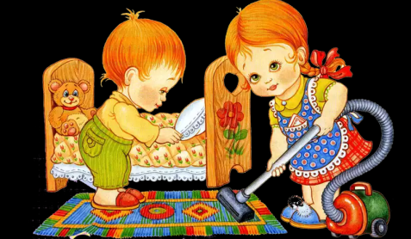
проект по теме: «Маленькие помощники»
Воспитатель: Афонина Т. А.

Slide 2
Актуальность:
Дети всегда в своих играх, помыслах – «зеркало общества».
Труд детей дошкольного возраста является важнейшим средством воспитания. Весь процесс воспитания детей в детском саду может и должен быть организован так, чтобы они научились понимать пользу и необходимость труда для себя и для коллектива. Относиться к работе с любовью, видеть в ней радость – необходимое условие для проявления творчества личности, ее талантов.
Цель проекта: Дать понятие о труде в общем смысле слова: взрослых, сверстников через наблюдение, через трудовую деятельность, через беседы и игры. Привлечь детей к выполнению трудовых поручений.
Задачи проекта:
- Развить трудолюбие и желание помочь.
- Развить познавательные способности.
- Развить коммуникативные навыки.
- Научить детей узнавать и называть некоторые трудовые действия.
- Сформировать различные представления об орудиях труда.

Slide 3
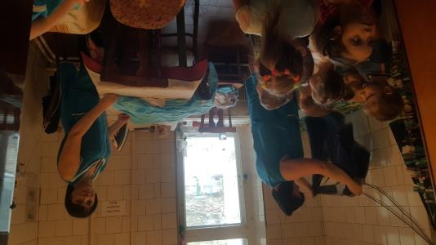
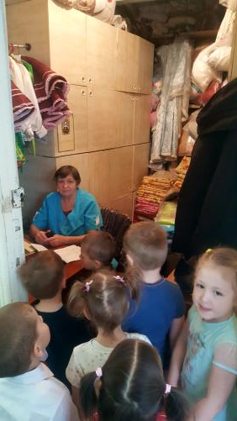
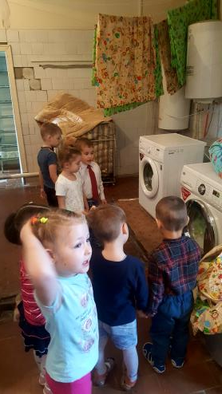
«Труд взрослых – прачка»

Slide 4
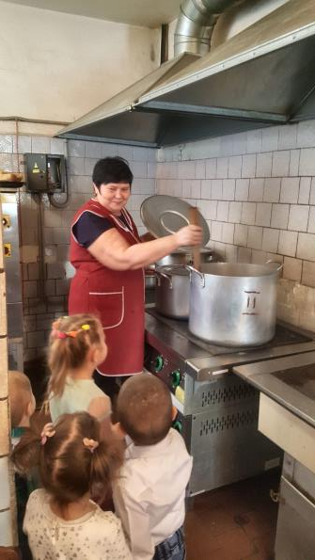
Посещение кухни

Slide 5
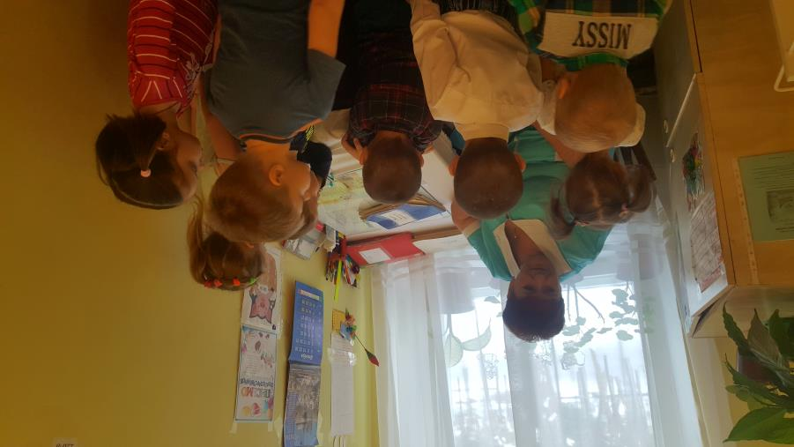
Посещение медицинского кабинета

Slide 6
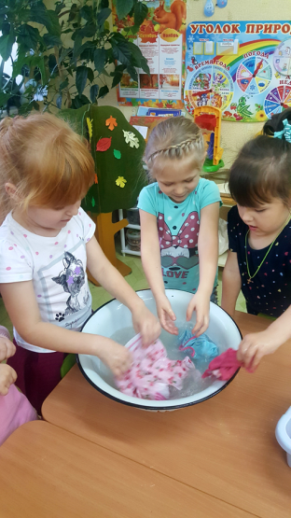
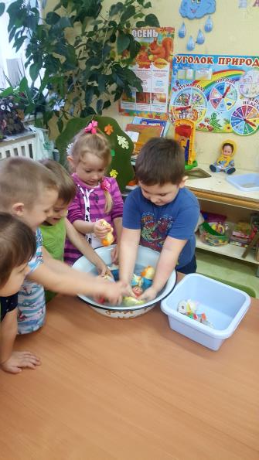
«Моем, моем чисто-чисто…»
(Стирка кукольного белья
мытьё игрового материала)

Slide 7
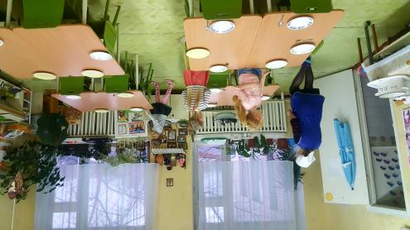
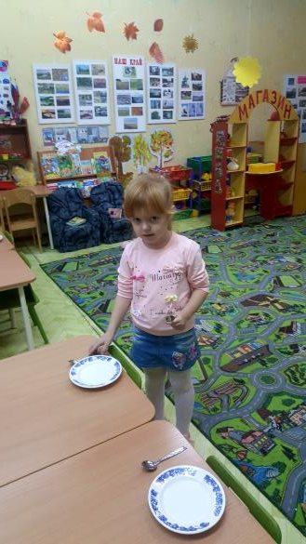
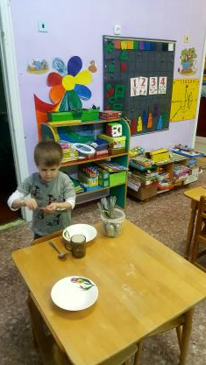
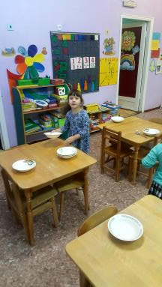
Дежурство детей в столовой зоне группы (помощь няне)

Slide 8
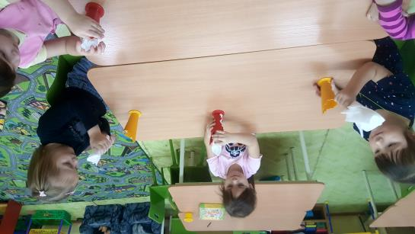
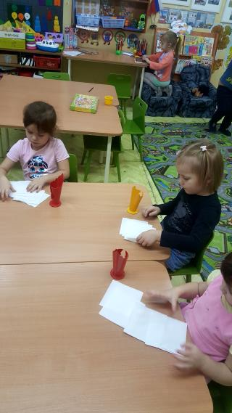
Привитие навыков самообслуживания
(сложим сами салфетки)

Slide 9
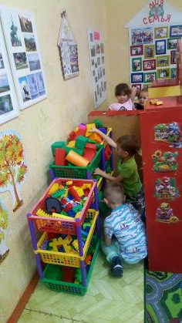
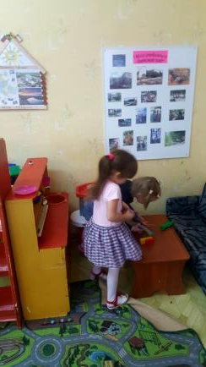
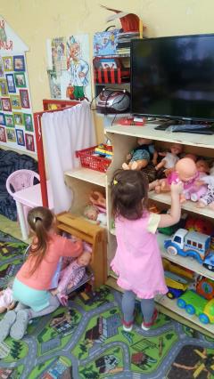
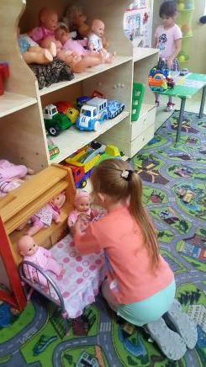
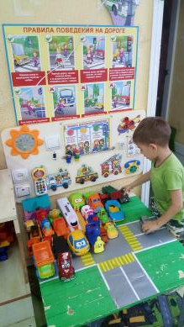
Уборка за собой игрушек после самостоятельных игр

Slide 10
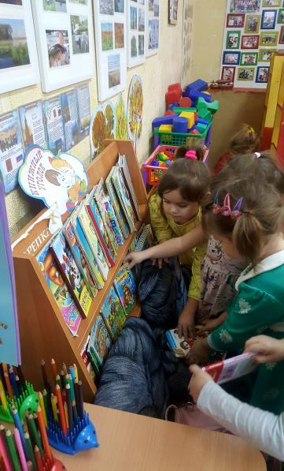
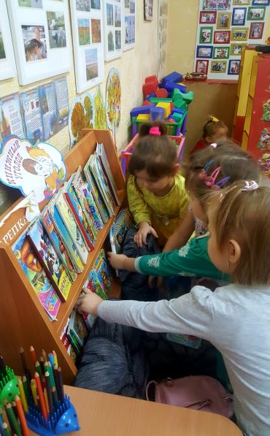
Складывание и расстановка детской литературы на книжной полке

Slide 11
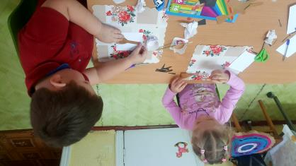
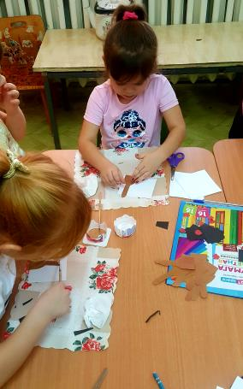
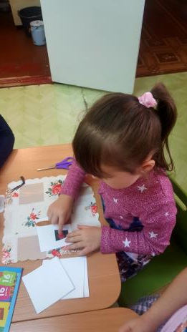
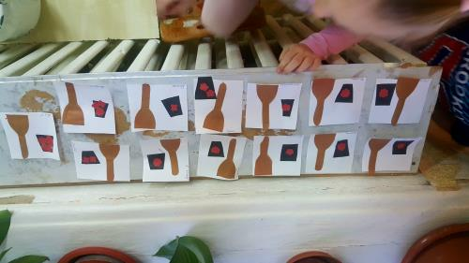
«Подарим няне красивое ведро и веник»

Slide 12
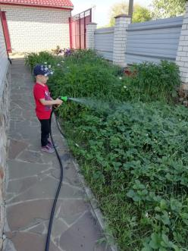
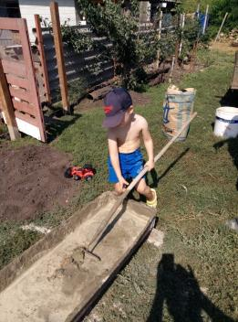
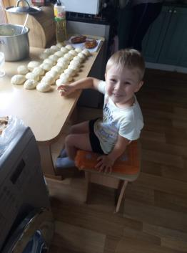
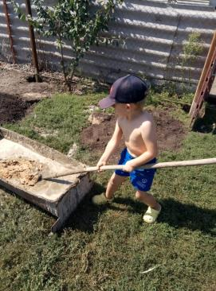
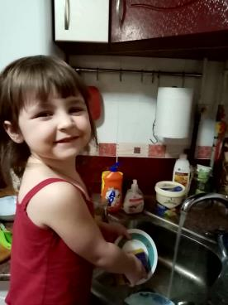
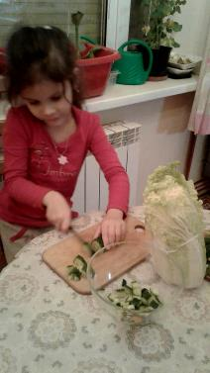
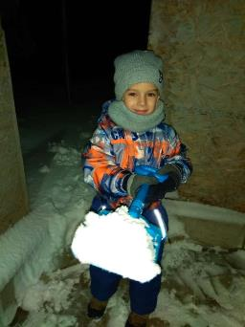
Вот какие мы помощники!

